Slide 1

Välkomna till seniordagen! Gävle 19 november 2019
1

Slide 2
” dagens samhälle kräver ett ständigt lärande” Berndt Ericsson
2

Slide 3
dagens samhälle kräver ett ständigt lärande ”livslångt lärande”
3

Slide 4
dagens samhälle kräver ett ständigt lärande ”livslångt lärande” ur ett seniorperspektiv
4

Slide 5
Livslångt lärande
Deltagande i samhällslivet och i den demokratiska processen kräver ett kontinuerligt lärande
Vilket avspeglar sig i ett antal styrdokuments mål och syften

Slide 6
Livslångt lärande
Formellt- det lärande som sker inom det formella utbildningssystemet.
Icke-formellt- lärande som sker utanför det formella, alltså det som sker på fritiden fast i organiserade former, t ex folkbildning, personalutbildning etc.
Informellt- det lärande som sker spontant och oplanerat, exempelvis i arbetslivet, vardagslivet, möten etc.

Slide 7
Fundera på vad detta illustrerar!
 | Antal personer | Antal personer
Ockelbo | 359 | 891
Hofors | 600 | 1 407
Ovanåker | 763 | 1 797
Nordanstig | 595 | 1 427
Ljusdal | 1 229 | 2 890
Gävle | 4 973 | 11 648
Sandviken | 2 280 | 5 295
Söderhamn | 1 677 | 3 948
Bollnäs | 1 662 | 3 882
Hudiksvall | 2 239 | 5 327
Notes:
Jag har tagit med siffror för Gävleborgs kommuner på digitalt utanförskap →
Internetstiftelsen:
1. 65-74 år 0,09, 75+ 0,42
2. 65-74 år 0,43, 75+ 0,72
”Uppskattningsvis”

Slide 8
Största utmaningen- den Digitala klyftan -> Digitalt Utanförskap
8

Slide 9
Digitalisering handlar om människor…
9

Slide 10
”Digitalt utanförskap”
Effekter i form av bl.a. socialt utanförskap
Vanligare hos ensamboende
Oftare män än kvinnor

Slide 11
Upp till ca 1 miljon seniorer sår utanför!
”Det digitala utanförskapet”
Många studier och rapporter
Verkar menligt på delaktighet i samhällsliv och socialt samspel
Riskerar att minska den demokratiska delaktigheten!
Hur avdramatisera och motivera?
Behålla analoga system t v!
Man kommer aldrig att komma i fatt…

Slide 12
DIGITALISERING HANDLAR OM MÄNNISKOR- SPF rapport 2019

Slide 13

Rapporten: Digitaliseringen av samhället
Mycket är positivt och nödvändigt
Men det finns också baksidor
Notes:
Digitaliseringen har inneburit genomgripande förändringar i alla delar av samhället. Utvecklingen har gått mkt fort. För Sverige kommer en fortsatt digitalisering vara avgörande för att vi ska vara konkurrenskraftiga på världsmarknaden och för att vi ska kunna fortsätta ha höga välfärdsambitioner. Digitaliseringen har gjort att vardagen för enskilda, företag och det offentliga på en mängd sätt blivit enklare, effektivare och smidigare. Men utvecklingen är inte problemfri, en del människor har hamnat vid sidan av eller helt utanför det digitala samhället.

Slide 14
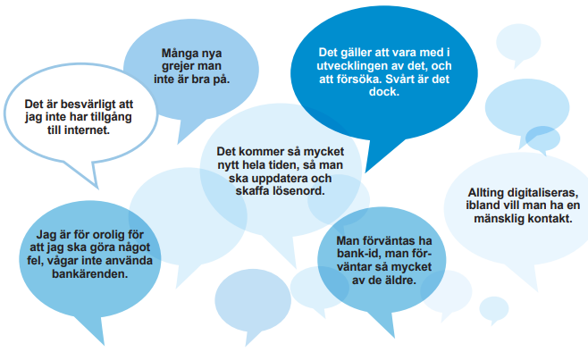
Rapporten: Upplevda problem och krav
Notes:
Vi har genom kontakt med medlemmar fått signaler om att digitaliseringen medför både möjligheter och hinder, sådana kan handla om att kontanter inte tas emot, SJ:s avgift på biljetter som är icke-digitala, Skatteverket hänvisar till ”Mina sidor”, parkeringsavgifter ska betalas i app eller med kort osv.
Samhället (offentliga, privata och civilsamhället) driver på den digitala utvecklingen utan att alltid ta någon större hänsyn till de medborgare som hamnar utanför. Traditionella lösningar försvinner samtidigt som digital kompetens i regel krävs inom alla delar av samhället idag.
Vi vill uppmärksamma de hundratusentals seniorer som varken kan, vill eller har ekonomiska möjligheter att vara delaktiga i den digitala världen idag. Vi vill kunna bidra till ökad digital inkludering, peka på både risker och möjligheter med dagens situation.
Vi har genomfört en egen medlemsundersökning, per telefon, om deras inställning till det digitala samhället. Även Internetstiftelsen i Sveriges årliga undersökning om svenskarna och internet har varit viktig. Vår egen undersökning har genomförts för att komplettera och fördjupa denna kunskap och därmed ge en bredare förståelse för hur Sveriges seniorer förhåller sig till dagens moderna teknik.

Slide 15
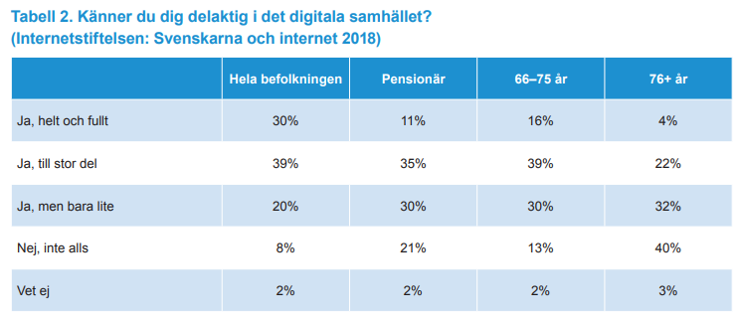
Rapporten: Digital delaktighet och internetanvänding bland äldre
Notes:
Internetstiftelsens fråga om känna sig delaktig i det digitala samhället: svarar hälften av seniorerna att de känner sig delaktiga till en liten del eller inte alls. Det motsvarar ungefär 1 miljon människor.
IIS: Bland de internetanvändande seniorerna är användningen något mindre frekvent över en månads tid än bland befolkningen i sin helhet. Att läsa dagstidningar via internet är däremot i det närmaste jämnt fördelat bland de digitala användarna oavsett ålder. Äldre använder i högre grad surfplattor än vad yngre gör, och seniorerna förlitar sig också mer på de traditionella analoga och tryckta medierna.
I medlemsundersökningen ställdes också frågan ”Är det något specifikt du tycker är svårt med digitaliseringen?” med ett öppet svarsalternativ. Nära hälften svarar nej eller inget och ett fåtal svarar vet ej. Men ungefär hälften av de svarande medlemmarna har emellertid synpunkter på någon eller några saker de upplever är svåra med digitaliseringen, alltså bland de som ofta använder internet. Tekniken är krånglig, det kommer nya saker och uppdateringar hela tiden, ständigt måste lära nytt, svårt att hänga med. Detta resulterar i att många oroas av att göra fel och har svårt att hitta rätt på hemsidor, ofta i samband med bankärenden och biljettköp. En hel del anser att det behövs mer stöd, besvärligt med myndighetskontakter och att komma ihåg koder och lösenord samt svårt med nya uttryck och meddelanden på engelska. Vidare nämns att små skärmar och tangenter gör internetanvändandet knepigt, man saknar mänskliga möten. Oro för internetsäkerheten. Alltså, inte en entydigt positiv bild av digitaliseringen.

Slide 16
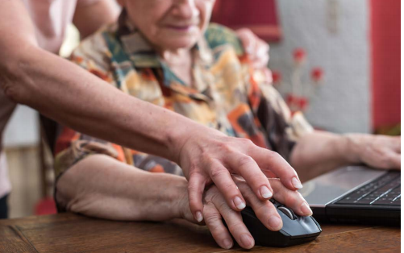
Rapporten: Varför använder en del människor inte internet?
Krånglig teknik-kunskapsbrister
Ekonomi och uppkoppling
Ointresse
Funktionsnedsättningar och sjukdomar
Färre sociala nätverk och stödfunktioner
Notes:
Enligt studier och undersökningar framkommer dessa främst fem orsaker (kan vara en eller flera för en individ), gäller för hela befolkningen.
1. Krånglig teknik och lite långsammare inlärning – seniorer har sällan möjlighet till den utbildning och fortbildning genom arbetsliv eller studier som yngre har. Med åldern kan det bli lite svårare eller något långsammare att lära sig nya saker. Ovana, osäkerhet och krånglig teknik kan också spela in. Skiftet från analoga ganska enkla apparater till digitala och mer avancerade varianter med annan logik kan vara ett stort steg för en del. Den digitala tekniken kräver också ständig uppdatering av apparater och ens egen digitala kompetens. Dessutom utvecklas många digitala lösningar främst av och för de som besitter hög digital kompetens, dvs inte särskilt användarvänliga för de mer ovana användarna. Brist på kunskap anges av de svarande medlemmarna som en viktig anledning till att inte använda internet. 2. Ekonomi och uppkoppling. Årskostnaden för att hänga med i det digitala samhället bedöms ligga på minst 7 000 kronor per hushåll. Vi frågade medlemmarna om kostnaderna det medför att hänga med i den digitala utvecklingen: en av fyra att hushållet inte har eller är tveksamt till att ha inkomster nog att hänga med i den digitala utvecklingen. 70 procent menar att de har det och sex procent svarar vet ej. I mångt och mycket utgår olika digitala tjänster från att dessa kan skötas i hemmet eller i alla fall på en egenägd apparat. Svag uppkoppling även en orsak.
3. Ointresse/inget behov. Äldre är överrepresenterade bland de som saknar intresse, motivation eller inte känner behov av att använda digitala lösningar. Det kan upplevas onödigt att lägga tid, pengar och engagemang, och för den delen viss kompetensutveckling, på att använda digitala tjänster om belöningen och nyttan är oklar. I vår medlemsundersökning hamnade just ointresse i topp bland skälen till varför man inte använder internet. 4. Funktionsnedsättningar och sjukdomar. Det kan handla om sämre syn, svagare motorik och mer fumlighet som gör det svårt att skriva på tangentbord eller styra en mus, se små knappar och bokstäver. Även reumatism och andra sjukdomar som försämrar rörligheten, eller demens, kan påverka. Sådana hinder kan försvåra möjligheten att använda digital teknik. Med åldern kan ens befintliga digitala förmåga och kompetens försvagas eller förloras. 5. Färre sociala nätverk och mindre möjlighet till stöd. Med åldern minskar i regel ens sociala nätverk och tillgång till stöd. Det kan handla om sjukdom eller nedsatt rörlighet som gör att det blir svårare att lämna sitt hem och träffa vänner, gå en IT-kurs eller delta i föreningsaktiviteter i lika stor utsträckning som tidigare. Medan yngre i regel lär sig och uppdaterar sina digitala färdigheter under studietiden eller på arbetet, finns ingen motsvarande struktur med utbildning och stöd för seniorer. Visserligen erbjuder organisationer, lärosäten, företag och offentliga initiativ olika utbildningar kring digitala kunskaper för seniorer men dessa finns inte överallt, är inte alltid kostnadsfria eller når alla. Vi frågade medlemmarna om de har någon att fråga om hjälp vid hinder/problem i användningen av digitala tjänster. 83 procent svarar ja på frågan, nio procent svarar nej och sex procent behöver sällan eller aldrig hjälp. Till de som svarade ja på frågan ställdes en följdfråga om vem man vanligtvis frågar. Här svarar nio av tio att de tar hjälp av familj, vänner eller bekanta. Åtta procent ber om hjälp via internetleverantörens kundservice, IT-stöd i privat regi eller via en medlemsorganisation. En procent svarar att de får hjälp av offentligt finansierad verksamhet som t ex bibliotek, IT-kafé eller IT-kurs.

Slide 17
Rapporten: Vad svarar medlemmarna på frågan om varför de inte använder digital teknik?
Vilka är de två främsta skälen till att du inte/knappt använder internet/digitala tjänster? (enbart de som svarade aldrig/ett par gånger per år på fråga 1)
Ser inga fördelar/ointresse. | 73%
Saknar kunskap. | 59%
Annat: | 50%
Kostnaderna. | 9%
Säkerhet, rädsla för bedrägerier. | 7%
Integritetsintrång. | 3%
Notes:
Frågan om vilka de två främsta skälen är till att man inte alls eller knappt använder digitala tjänster ställdes i medlemsundersökningen till de svarande som använder internet ett par gånger per år eller aldrig, max två svarsalternativ fick anges. De vanligaste skälen är ”ser inga fördelar/ointresse” och ”saknar kunskap”, följt av ”annat”. I det senare svarsalternativet pekade de svarande ofta på att de inte har något behov, saknar ork eller tid, har dålig syn eller att någon annan sköter det åt en. Därefter följde kostnaderna och integritets- och säkerhetsfrågor. Till samma grupp av sällan- och icke-användare ställdes frågan om huruvida man kan tänka sig att lära sig att använda digitala tjänster. Tre av tio svarande svarar ja eller kanske, medan cirka en av tio anger vet ej och sex av tio svarar nej på följdfrågan. Internetstiftelsen ställde år 2018 en snarlik fråga, visserligen med enbart ett svarsalternativ. Då hamnade bland de äldre svarande som angett att de inte använder internet alls eller sällan ”inget intresse/inte användbart” i topp (49 procent), följt av ”krånglig teknik/kan inte” (24 procent).

Slide 18
Rapporten: Digitalt utanförskap är sannolikt inte ett övergående problem
Med utgångspunkt från din personliga situation, vad är din inställning till den ökande digitaliseringen?
Mycket negativ, jag är mycket orolig för hur jag ska klara mig i framtiden. | 8%
Något negativ, jag är något orolig över hur jag ska klara mig i framtiden. | 25%
Något positiv, jag ser till viss del fram emot nya lösningar som ger mig nya möjligheter och förenklar livet för mig framöver | 44%
Mycket positiv, jag längtar efter nya lösningar som ger mig nya möjligheter och förenklar livet för mig framöver. | 13%
Vet ej. | 10%
Notes:
Till våra medlemmar ställdes frågan, utifrån den personliga situationen, om deras inställning till den ökande digitaliseringen. En av tre svarande anger en viss oro framöver inför den ökande digitaliseringen, medan flertalet (57 procent) ställer sig positiva och tio procent svarar vet ej. De svarandes internetanvändning spelar roll för inställningen till den ökande digitaliseringen. Ju mindre användning desto mer negativ inställning, medan de som använder digitala verktyg är mer positivt inställda. (Exempelvis bland de som svarat att de sällan eller aldrig använder internet är cirka fyra av tio negativa, en av tre är positiva och en av tre vet ej.) Även bland de som svarat att de använder internet dagligen hamnar andelen svarande som känner mycket eller någon oro inför den ökande digitaliseringen på nära tre av tio svarande (men i denna grupp ställer sig samtidigt drygt sex av tio positiva.) Bland de yngre svarande är inställningen mer positiv, även om det i den yngsta gruppen är en av tre som svarar att de ställer sig något negativa. (Bland de fyllda 80 år och äldre svarar ungefär fyra av tio att deras inställning till ökad digitalisering är något eller mycket negativ. Beroende på hushållstyp är skillnaderna ganska små, ensamboende är något mer negativa än sammanboende.) Det digitala utanförskapet är således inte ett övergående problem.

Slide 19
Samhällets aktörer
Folkbildning
Offentliga verksamheter (kommuner, regioner)
Staten (myndigheter m.fl.)
Civilsamhället
Privat näringsverksamhet

Slide 20
Mål för folkbildningen (prop. 2013/14:172)
”Allas kunskap – allas bildning”
”Folkbildningen ska ge alla möjlighet att tillsammans med andra öka sin kunskap och bildning för personlig utveckling och delaktighet i samhället."

Slide 21

Vad görs från det offentliga? Offentlig förvaltning
Förvaltningar och verksamheter digitaliseras (samråd enligt KL?)
Råder tillgänglighet för alla?
Biblioteken
Digidel-center i 15 kommuner (inga i X län)
SeniorNet (inga i X län)
Diverse lokala lösningar
Notes:
I Sverige har offentlig sektor i (kommuner, regioner och myndigheter) en förhållandevis stor roll i medborgarnas liv. Det offentliga ska erbjuda tillgänglighet och kvalitet i sina samhällstjänster och sin service, samtidigt som det ska ske kostnadseffektivt. Allt från fordonsregister och skattedeklarationer till vårdcentraler och kollektivtrafik. Det är särskilt kommunerna som har betydande åtaganden. Många efterfrågar också offentlig service digitalt, gamla och nya samhällstjänster görs digitala, och de utvecklas ofta för redan digitala användare. Den offentliga förvaltningen digitaliseras med målet om en enklare vardag för medborgare, samt högre kvalitet och effektivitet i verksamheten. Ett exempel på detta är Digitalt först, regeringens satsning för digital förnyelse av det offentliga Sverige. I kommuner, regioner och myndigheters kontakter med privatpersoner och företag ska digitalt vara förstahandsval – digital service ska prioriteras och personlig service endast erbjudas där det behövs. Ofta framhålls enbart positiva sidor av Digitalt först, så som ökad service. Ingenstans nämns att resultatet kan bli det motsatta: försämrad service för de som inte är digitalt delaktiga (ett medvetet utelämnande eller brist på kunskap om frågans konsekvens?)
För att använda offentliga tjänster förutsätts att medborgarna har den digitala kompetens och tekniska utrustning som krävs, samt e-legitimation. Finns det risk att hamnar utanför och inte kan vara en del av samhället på samma villkor som andra, eller frigör digitaliseringen resurser som kan användas för de, numer allt färre, som vill ha mer traditionell och personlig service? Det mesta tyder på att det inte är så. Samhällsservicen och informationen är i regel sämre eller begränsad för den som inte har internet. Det är inte ovanligt att myndigheter och företag lägger ut mer information, har högre tillgänglighet och erbjuder fler tjänster digitalt än via traditionella kanaler. Det händer också att medborgare mer eller mindre tvingas använda en digital lösning genom att traditionella alternativ tas bort eller prissätts högre. Ett exempel var när SJ införde en extra avgift för de som inte köper sina biljetter digitalt.
En relativt ny satsning är Digidel-center för vilka Internetstiftelsen har fått statsbidrag på omkring 10 miljoner kronor för att etablera och stödja runt om i landet. Digidel-center ska finnas på bibliotek och andra platser, och där ska man kunna få stöd och hjälp med sådant som rör dator, mobil och internet. I nuläget finns ett femtontal sådana runt om i landet. Ytterligare ett trettiotal kommuner har ansökt om medel för att starta Digidel-center.

Slide 22
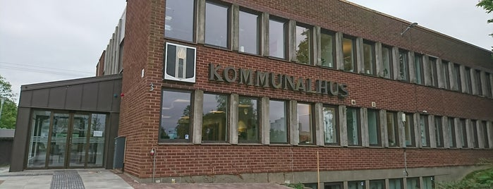
Vad görs från det offentliga? Kommunernas ansvar
Kommunallagens krav
Vuxenutbildningen- lagstadgade skyldigheter och ansvar
Full finansiering (generella statsbidraget)
Det breda samhällsuppdraget har hamnat i skymundan
Är principen för det livslånga lärandet levande?
Notes:
Kommunernas ansvar och skyldighet avseende vuxnas lärande. Målet med vuxenutbildningen - alla vuxna ges möjlighet att utvidga sina kunskaper och utveckla sin kompetens i syfte att främja personlig utveckling, demokrati, jämställdhet, ekonomisk tillväxt och sysselsättning samt en rättvis fördelning. Vuxenutbildningen ska stödja vuxnas delaktighet i det livslånga lärandet, inga övre åldersgränser. Demokratimålet aktualiseras i samband med det digitala utanförskapet. Kommunernas ansvar och skyldighet är också mycket tydligt enligt skollagen, här finns inom kommunal vuxenutbildning möjligheter att erbjuda och genomföra kurser där betyg inte sätts, så kallade individuella kurser och orienteringskurser t ex att ge grundläggande digital kompetens. Kommunernas vuxenutbildning har börjat likna ”arbetsmarknadsutbildning” dvs riktat mot yngre/medelålders, vilket inte var det enda syftet. Det breda samhällsuppdraget som alltid kännetecknat svensk vuxenutbildning, till exempel bildningsperspektivet, har kommit i skymundan. Utbildningsinsatser för alla ”vuxna” oavsett ålder och med samtliga mål och syften saknas i verksamheten. Kommunerna tar inte sitt ansvar ur ett livslångtlärandeperspektiv för det offentliga utbildningsväsende de ansvarar för och utifrån det samhällsuppdrag de har. Det är enbart vissa av de övergripande målen som står i fokus. Seniorer erbjuds i regel inte någon riktad möjlighet att delta i kommunala utbildningar. Principen för det livslånga lärandet tillämpas inte i denna del av det kommunala ansvarstagandet. Verksamheten lever inte upp till sitt syfte, vilket är allvarligt.

Slide 23
Kommunallagen (2017:725)
Likställighetsprincipen (2 kap 3§). ” Kommuner och landsting ska behandla sina medlemmar lika, om det inte finns sakliga skäl för detta.”
Brukarinflytande (8 kap 3§). ”Nämnderna ska verka för att samråd sker med dem som brukar deras tjänster”.
Notes:
Kommunernas ansvar och skyldighet avseende vuxnas lärande. Målet med vuxenutbildningen - alla vuxna ges möjlighet att utvidga sina kunskaper och utveckla sin kompetens i syfte att främja personlig utveckling, demokrati, jämställdhet, ekonomisk tillväxt och sysselsättning samt en rättvis fördelning. Vuxenutbildningen ska stödja vuxnas delaktighet i det livslånga lärandet, inga övre åldersgränser. Demokratimålet aktualiseras i samband med det digitala utanförskapet. Kommunernas ansvar och skyldighet är också mycket tydligt enligt skollagen, här finns inom kommunal vuxenutbildning möjligheter att erbjuda och genomföra kurser där betyg inte sätts, så kallade individuella kurser och orienteringskurser t ex att ge grundläggande digital kompetens. Kommunernas vuxenutbildning har börjat likna ”arbetsmarknadsutbildning” dvs riktat mot yngre/medelålders, vilket inte var det enda syftet. Det breda samhällsuppdraget som alltid kännetecknat svensk vuxenutbildning, till exempel bildningsperspektivet, har kommit i skymundan. Utbildningsinsatser för alla ”vuxna” oavsett ålder och med samtliga mål och syften saknas i verksamheten. Kommunerna tar inte sitt ansvar ur ett livslångtlärandeperspektiv för det offentliga utbildningsväsende de ansvarar för och utifrån det samhällsuppdrag de har. Det är enbart vissa av de övergripande målen som står i fokus. Seniorer erbjuds i regel inte någon riktad möjlighet att delta i kommunala utbildningar. Principen för det livslånga lärandet tillämpas inte i denna del av det kommunala ansvarstagandet. Verksamheten lever inte upp till sitt syfte, vilket är allvarligt.

Slide 24
Utbildningsområdet
Utgångspunkt är principen om ”Det livslånga lärandet”…
System för lärande från ”vaggan till graven”.
En gemensam policy för hela EU samt många flera nationer…
Fokus på att lärande ska stödjas- en infrastruktur
Konsekvenser → inga övre åldersgränser råder avseende folkbildning, kommunernas vuxenutbildning och högskola/universitet.
Samhällsuppdraget är brett och regelverket i form av mål och syfte har principen om det livslånga lärandet som utgångspunkt.

Slide 25
Området Vuxnas lärande (prop. 2000/01:72)
Mål
Alla vuxna skall ges möjlighet att utvidga sina kunskaper och utveckla sin kompetens i syfte att främja personlig utveckling, demokrati, jämställdhet, ekonomisk tillväxt och sysselsättning samt en rättvis fördelning.

Slide 26
Mål för kommunernas vuxenutbildning (Skollagen 2010:800)
”Vuxna ska stödjas och stimuleras i sitt lärande. De ska ges möjlighet att utveckla sina kunskaper och sin kompetens i syfte att stärka sin ställning i arbets- och samhällslivet samt att främja sin personliga utveckling”.
Utgångspunkten för utbildningen ska vara den enskildes behov och förutsättningar.
När det gäller kommunal vuxenutbildning på gymnasial nivå ska de som fått minst utbildning prioriteras.

Slide 27
Mål för kommunernas vuxenutbildning (Skollagen 2010:800)
Kommunerna ska tillhandahålla kommunal vuxenutbildning
Kommunerna ska ”aktivt verka” för att vuxna deltar i utbildning samt informera.
Övrigt
Behöver inte vara ”skolliknande”
Kan upphandlas
Det behöver inte vara kurser med betyg! Andra alternativ finns!

Slide 28

Vad görs mera från det offentliga? Regeringens digitaliseringsstrategi
” Bäst i världen på att använda digitaliseringens möjligheter”
Fem delmål
Bredbandsutbyggnad
Övergripande om kompetens, inga kunskapsmål
Notes:
Regeringens digitaliseringsstrategi har som övergripande mål att Sverige ska vara bäst i världen på att använda digitaliseringens möjligheter. De fem delmålen handlar om digital infrastruktur, ledning, innovation, trygghet och kompetens. - Delmålet om den digitala infrastrukturen - ska 95 procent av hushållen och företagen ha tillgång till bredband om minst 100 Mbit/s år 2020, till år 2025 ska i det närmaste hela landet kunna vara uppkopplat genom snabbt bredband och stabila mobila tjänster. Det finns fortfarande hushåll som inte har tillgång till bra uppkoppling, eller som inte prioriterat att skaffa det. Post- och Telestyrelsen (PTS) uppger att avseende snabbt bredband så hade 89 procent av alla hushåll och företag i slutet på 2018 tillgång till 1 Gbit/s eller fiber i absoluta närheten, samma andel gäller för 100 Mbit/s och för 30 Mbit/s handlade det om 97 procent. Internettillgången har ökat stadigt de senaste åren med ett par procentenheter varje år. Det är framförallt i glesbebyggda områden som det brister.
- Kompetensmålet handlar om tekniska färdigheter, medie- och informationskunnighet samt att kunna följa med i den digitala utvecklingen för att underlätta anställning, driva företag eller stärka organisationer eller företags konkurrenskraft. Delmålet pekar på att utbildningsystemet inklusive universitet har en viktig roll samt att alla arbetsgivare ska ta ett ökat ansvar för att bidra till ett livslångt lärande. Behovet av ökad digital kompetens på alla nivåer i offentlig sektor betonas. I de satsningar och myndighetsuppdrag som genomförs inom ramen för digital kompetens ingår en rad olika myndigheter. - Det statligt uppsatta målet om att Sverige ska vara bäst i världen på att använda digitaliseringens möjligheter bidrar sannolikt betydligt till att driva på samhällets digitalisering. Men det kommer att bli svårt att nå detta mål om inte mer kraftfulla insatser görs för att inkludera fler i det digitala samhället. Digitaliseringsstrategin är övergripande och innehåller inte konkreta kompetensmål eller medel för att uppnå och utveckla digital kompetens bland de människor som inte befinner sig i utbildningssystemet eller på arbetsmarknaden, som exempelvis äldre (jämför bredbandsmålet). Digital kompetens här riktar sig mer mot ganska vana användare. Det tycks inte som att någon enskild myndighet har ett övergripande ansvar för digital kompetens och inkludering. Digitaliseringsstrategin brister i insikter i digitalt utanförskap och vilka hinder som finns i sammanhanget.

Slide 29

SPFs rapport: Olika insatser för digital inkludering
Ha kvar traditionella lösningar
Användarvänliga digitala tjänster
Mer forskning
Väl utformade utbildningsinsatser
Stöd för lärande
Ekonomiska möjligheter, bredbandsutbyggnad
Det offentligas ansvar
Notes:
Runt om i landet pågår olika typer av insatser för att minska det digitala utanförskapet. Det kan handla om utbildningsinsatser, säkerställande av offentlig information via traditionella kanaler eller möjlighet att kunna boka vårdbesök via telefon och betala för det kontant. Det ser inte likadant ut överallt, det finns ingen generell struktur för detta eller för utbildning i digital kompetens för seniorer. På flera håll inrättas mötesplatser för digital service (eller Digidel-center) – men dessa finns inte överallt, är inte alltid kostnadsfria, och passar eller når inte alla.
Det kan göras en rad olika åtgärder för att öka inkluderingen i det digitala samhället: -behålla traditionella lösningar samtidigt som nya digitala sätt introduceras, -utveckling av mer användarvänliga digitala tjänster, -mer forskning och kunskap i frågan om verkningsfulla insatser för ökad digital inkludering, -olika utbildnings- och fortbildningsinsatser inom området digital kompetens som utgår ifrån individens behov och önskningar
-bättre privatekonomiska möjligheter för den enskilde + fortsatt bredbandsutbyggnad -det offentliga behöver ta ett större ansvar för digital inkludering med fokus på livslångt lärande för alla åldersgrupper samt införa ett statligt övergripande ansvar för dessa frågor.

Slide 30
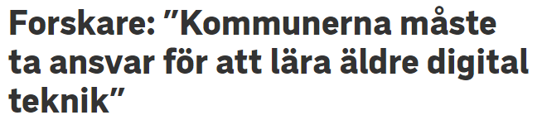
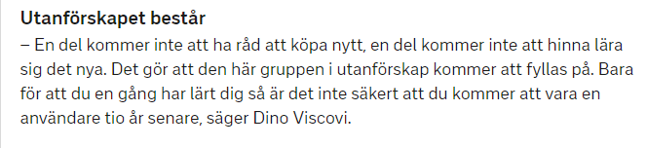
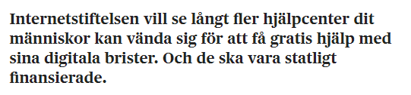
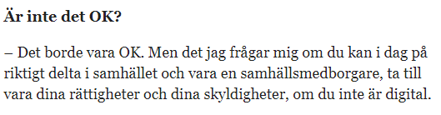
Notes:
Artiklar från SVT + DN där forskare och Digidel-ansvarig instämmer med oss (kommunernas ansvar, övergående problem, mer statliga pengar, utanförskap) Slutsatser: Om samhället kräver att medborgarna ska eller bör hantera ärenden och information digitalt bör människor räkna med motprestationen att kunna utbildas och fortbildas i digital kompetens. Alla ska ha möjligheten att inkluderas. Här brister det offentliga i sitt ansvar. Det är av särskild vikt för seniorer då möjligheten till stöd och utbildning inom ramen för studier eller arbetsliv ofta saknas i de äldre åldersgrupperna. Mycket mer fokus av offentliga insatser bör hädanefter läggas på förbättrad digital inkludering och livslångt lärande. Framöver kan vi förvänta en växande andel äldre i befolkningen samtidigt som välfärdsambitionerna ska upprätthållas. Det kommer troligen betyda att olika digitala lösningar och innovationer introduceras i vård och omsorg. De människor som ska ta del av vården och omsorgen måste då kunna lita på, vara vana vid och kunna känna sig trygga med olika digitala vård- och omsorgstjänster. Likaså gäller att människor känner sig förtrogna med att använda digitala lösningar i vardagen, utan att känna oro eller rädsla, eller risk att hamna utanför. Vi behöver en bred diskussion i Sverige om hur vi ska se till att fler människor inkluderas i det digitala samhället. Det är inte acceptabelt att människor hamnar utanför och inte kan delta i samhällslivet på samma villkor som andra.

Slide 31
Ur SPF:s Konsumentpolitiska program
Med anledning av de digitala tjänsternas stora betydelse bör alla ges möjlighet att lära sig hur man använder datorer och internet.
Därutöver har förbundet valt att koncentrera sitt konsumentpolitiska arbete till området digitalisering. Kraven är ställda till beslutsfattare på alla fyra beslutsnivåer: kommun, landsting och region, riket och Europeiska unionen.
Konsumenternas beroende av IT-tjänster gör att det allmänna bör ställa höga krav och reglera hur digitala tjänster och IT-struktur erbjuds.
Om det allmänna ställer krav på att invånarna ska hantera vissa situationer digitalt, bör invånarna kunna räkna med motprestationen att informeras och utbildas om hur de ska klara av den digitala verkligheten.

Slide 32
Fundera på vad detta illustrerar!
 | Antal personer | Antal personer
Ockelbo | 359 | 891
Hofors | 600 | 1 407
Ovanåker | 763 | 1 797
Nordanstig | 595 | 1 427
Ljusdal | 1 229 | 2 890
Gävle | 4 973 | 11 648
Sandviken | 2 280 | 5 295
Söderhamn | 1 677 | 3 948
Bollnäs | 1 662 | 3 882
Hudiksvall | 2 239 | 5 327
Notes:
Jag har tagit med siffror för Gävleborgs kommuner på digitalt utanförskap →
Internetstiftelsen:
1. 65-74 år 0,09, 75+ 0,42
2. 65-74 år 0,43, 75+ 0,72
”Uppskattningsvis”

Slide 33
Vad kan vi göra i vår kommun?
 | Totalt digitalt utanförskap per kommun 2018, 65+ | Totalt inte/bara lite delaktiga i digitala samhället per kommun 2018, 65+
Ockelbo | 359 | 891
Hofors | 600 | 1407
Ovanåker | 763 | 1797
Nordanstig | 595 | 1427
Ljusdal | 1229 | 2890
Gävle | 4973 | 11648
Sandviken | 2280 | 5295
Söderhamn | 1677 | 3948
Bollnäs | 1662 | 3882
Hudiksvall | 2239 | 5327
Notes:
Jag har tagit med siffror för Gävleborgs kommuner på digitalt utanförskap →
Internetstiftelsen:
1. 65-74 år 0,09, 75+ 0,42
2. 65-74 år 0,43, 75+ 0,72
”Uppskattningsvis”

Slide 34
Tack !

